Slide 1
Распределенные системы
Лекция 4
Распределенные объектные и компонентные технологии и WEB-сервисы
к.т.н. Приходько Т.А.

Slide 2
Объектные и компонентные Технологии middleware
CORBA,
DCOM,
.NET,
J2EE
WEB - сервисы.
‹#›

Slide 3
Технология CORBA
‹#›

Slide 4
CORBA краткая история
Common Object Request Broker Architecture — общая архитектура брокера объектных запросов) — технологический стандарт написания распределённых приложений, продвигаемый консорциумом (рабочей группой) OMG и соответствующая ему информационная технология.
В 1989 году группа компаний (в том числе Hewlett Packard, Sun Microsystems, Canon) организовали OMG – (Object Management Group).
Первоначально OMG состояла всего из тринадцати участников. Долгое время будущее стандартов продвигаемых OMG (в первую очередь CORBA) подвергалось сомнению в некоторых кругах. Однако консорциум сейчас включает порядка 800 компаний. Среди них не только производители программного обеспечения, но и его потребители. Например American Airlines является одним из основателей OMG.
Некоторое время в консорциуме участвовала корпорация Microsoft. Следствием участия Microsoft в OMG некоторые считают технологию COM и похожесть COM и CORBA.
‹#›

Slide 5
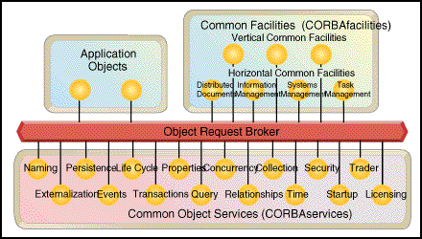
Архитектура CORBA
4
3
1
2
CORBA состоит из 4 основных частей:
Object Request Broker - брокер (посредник) объектных запросов;
Object Services - объектные сервисы;
Common Facilities - общие средства;
Application и Domain Interfaces - прикладные и отраслевые интерфейсы.
‹#›

Slide 6
Архитектура CORBA
брокер запросов объектов, содержит базовые функции взаимодействия объектов.
службы (сервисы) CORBA, доступны с помощью стандартизованного API.
Сервисы – это обычные CORBA-объекты со стандартизованными (и написанными на IDL) интерфейсами. К таким сервисам относится, например, сервис имен NameService, сервис сообщений, позволяющий CORBA-объектам обмениваться сообщениями, сервис транзакций, позволяющий CORBA-объектам организовывать транзакции. В реальной системе не обязательно должны присутствовать все сервисы, их набор зависит от требуемой функциональности. На сегодня разработано всего 16 объектных сервисов.
средства CORBA – это набор средств и инструментов верхнего уровня, необходимых не индивидуальным объектам, а приложениям.
Это тоже CORBA-объекты со стандартизованными интерфейсами. Common Facilities делятся на горизонтальные (общие для всех прикладных областей) и вертикальные (для конкретной прикладной области). Например, разработаны Common Facilities для медицинских организаций, для ряда производств и т.п.
‹#›

Slide 7
Архитектура CORBA (ORB)
Главной особенностью CORBA является использование компонента ORB (Object Resource Broker - брокер ресурсов объектов) для создания экземпляров объектов и вызова их методов. Брокер формирует «мост» между приложением и инфраструктурой CORBA.
ORB поддерживает удаленное взаимодействие с другими ORB, а также обеспечивает управление удаленными объектами, включая учет количества ссылок и времени жизни объекта.
Для обеспечения взаимодействия между ORB используется протокол GIOP (General Inter-ORB Protocol - общий протокол для коммуникации между ORB).
Наиболее распространенной реализацией данного протокола является протокол IIOP (Internet Inter-ORB Protocol - протокол взаимодействия ORB в сети интернет), обеспечивающий отображение сообщений GIOP на стек протоколов TCP/IP.
‹#›

Slide 8
Архитектура CORBA (сервисы)
Однако, CORBA обеспечивает не только взаи­модействие в лице ORB, но и определяет широкий набор связанных с шиной сервисов для создания и удаления объектов, для доступа к ним по име­нам, хранения их в долговременной памяти, предоставления информа­ции об их состоянии и задания определенных связей между ними.
в большинстве ИС требуется некоторое множество системных объектных сервисов, которые не зависят от предметной области и обеспечивают базовую функциональность для управления распределенными объектами.
С целью облегчения создания распределенных приложений консорциум OMG стандартизовал наиболее часто употребляемые сервисы (спецификация CORBAservices 1.0).
‹#›

Slide 9
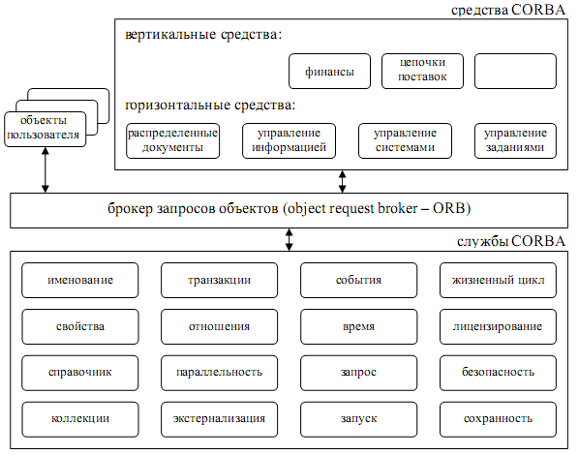
Архитектура CORBA (сервисы)
‹#›

Slide 10
Функциональность CORBA
CORBA позволяет создать простой объект, а затем сделать его транзакционным, защищенным, блокируемым, или сохраняемым, за счет применения множественного наследования от соответствующих сервисов. Это означает, что можно сначала спроектировать обыч­ный компонент с требуемой функциональностью, а затем дополнить его средствами промежуточного программного обеспечения, как на ста­дии его компиляции, так и на стадии выполнения.
Объекты CORBA представляют собой интеллектуальные единицы способные жить в любом месте сети. Они упакованы в виде двоичных компонентов, к которым удаленные клиенты могут обращаться, вызывая их методы. Как язык, так и компилятор, используемые для создания серверных объектов, являются полностью прозрачными для клиентов. Клиент не обязан знать, где располагается распределенный объект или под управлением какой операционной системы он выполняется. Он может находиться в том же процессе или на машине, расположенной где-то в "межгалактической" сети.
‹#›

Slide 11
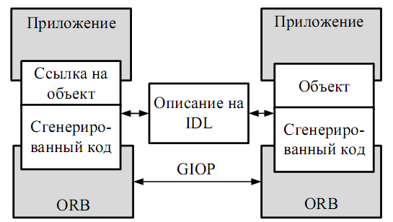
CORBA IDL
Interface Description Language
General Inter-ORB Protocol
Технологический стандарт CORBA (Common Object Request Broker Architecture) определяет язык IDL, применяемый для унифицированного описания интерфейсов распределенных объектов, и его отображения на языки Ada, C, C++, Java, Python, COBOL, Lisp, PL/1 и Smalltalk.
Для преобразования описания интерфейса на языке IDL на требуемый язык программирования используется специальный компилятор. В дальнейшем построенный с его помощью программный код может быть преобразован любым стандартным компилятором в исполняемый код.
‹#›

Slide 12
CORBA IDL (Заглушки)
Заместитель объекта – это переходник, ответственный за сокрытие распределенности, его задача – представить вызовы не удаленными, а локальными.
Программа заместителя содержит в себе описание методов, предоставляемых реализацией объекта.
Для получения готового клиентского приложения, она должна быть загружена вместе с программой клиента.
С другой стороны скелетон защищает от проблем распределенности сервер, поэтому сервер может разрабатываться так, как если бы вызовы к нему поступали из локального окружения.
Как заместитель, так и скелетон могут быть написаны на любом из тех языков, которые поддерживаются компилятором с языка IDL (например, спецификация CORBA 3 поддерживает трансляцию с IDL на Си, Си++, Java, Smalltalk, Аду, Кобол, Лисп, PL/1, Python и IDLScript).
‹#›

Slide 13
CORBA IDL (Заглушки)
Клиентский стаб для конкретного интерфейса обеспечивает пустые реализации для каждого метода этого интерфейса.
Перед тем, как выполнить сервер функциональности, стаб клиента соединяется с Брокером Объектных Заявок, чтобы передать и получить параметры. Стаб клиента, который генерируется IDL-компилятором - это часть кода, которая делает доступным клиенту интерфейс конкретного CORBA сервера.
Скелетон сервера, также генерируемый IDL-компилятором, это часть кода, которая обеспечивает «каркас», на котором построен код реализации сервера для конкретного интерфейса.
‹#›

Slide 14
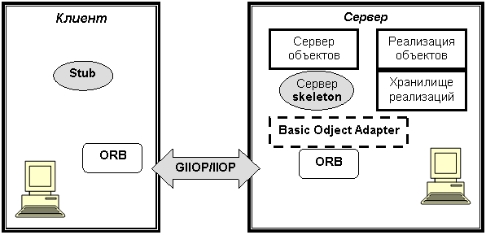
Резюме по технологии CORBA
Используя CORBA, можно создавать распределенные системы, где различные компоненты (интерфейсы пользователей, бизнес-алгоритмы, доступ к базам данных и т. д.) будут паковаться в раздельных программах, выпол­няющихся на различных машинах. Каждый компонент будет связываться с другим только через объявленный интерфейс. При этом можно отлаживать и поддерживать части программ независимо.
‹#›

Slide 15
Резюме по технологии CORBA
Когда CORBA-совместимый объект использует метод, находящийся в другом объекте, он вызывает стаб (stub), т. е. некую пустую оболочку требуе­мого объекта, его интерфейсную часть, находящуюся в специальном stub-файле. Этот стаб использует локальный ORB, посылает запрос и получает ответ. Объекту нет никакой необходимости знать подробности относительно ORB или действительного местонахождения сервера. Все CORBA-клиенты и серверы соединяются через брокеров ORB, используя их как посредников.
‹#›

Slide 16
Резюме по технологии CORBA
На смену технологии CORBA, пришли стандартизованные протоколы веб-сервисов, такие как XML, WSDL, SOAP и др. В настоящее время CORBA используется для реализации узкого круга приложений и является фактически нишевой технологией.
‹#›

Slide 17
Основы
компонентных программных систем
‹#›

Slide 18
Основы компонентных программных систем
Компонентно-ориентированный подход к проектированию и реализации программных систем и комплексов является в некотором смысле развитием объектно-ориентированного и практически более пригоден для разработки крупных и распределенных программных систем (например, корпоративных приложений).
С точки зрения компонентно-ориентированного подхода программная система – это набор компонентов с четко определенным интерфейсом.
В отличие от других подходов программной инженерии, изменения в систему вносятся путем создания новых компонент или изменения старых, а не путем рефакторинга существующего кода.
Жестким ограничением компонентно-ориентированного подхода является запрет на наследование реализации. То есть при проектировании и разработке системы позволяется наследование только интерфейса программных блоков.
‹#›

Slide 19
Основы компонентных программных систем
Программный компонент – это автономный элемент программного обеспечения (более крупный, чем объект), предназначенный для многократного использования, который может распространяться для использования в других программах в виде скомпилированного кода.
Подключение к программным компонентам осуществляется с помощью открытых интерфейсов, а взаимодействие с программной средой осуществляется по событиям, причем в программе, использующей компонент, можно назначать обработчики событий, на которые умеет реагировать компонент.
Преимущества компонентного программирования:
Снижение стоимости программного обеспечения.
Повторное использование кода.
Унификация обработки объектов различной природы.
Менее человеко-зависимый процесс создания ПО.
Концепция универсальна и одинаково применима для функционального программирования и ООП.
‹#›

Slide 20
Основы компонентных программных систем
Компонент — единица развертывания.
Он может быть присоединен к остальной системе, когда она уже работает, и должен после этого выполнять все свои функции, если в исходной системе уже были все компоненты, от которых он зависит.
При удалении компонента из системы могут перестать работать те компоненты, которые зависят от него.
Он может быть встроен в программные продукты сторонних программ и распространяться вместе с ними. В идеале такой компонент может быть добавлен или полностью замещен другой реализацией тех же интерфейсов прямо в ходе работы системы, без ее остановки.
Если речь идет об архитектуре ПО, под компонентом подразумевается то же, что часто называется программным модулем.
Это достаточно произвольный и абстрактный элемент структуры системы, определенным образом выделенный среди окружения, решающий некоторые подзадачи в рамках общих задач системы и взаимодействующий с окружением через определенный интерфейс.
‹#›

Slide 21
Основы компонентных программных систем
3. На диаграммах компонентов в языке UML часто изображаются компоненты, являющиеся единицами сборки и конфигурационного управления, — файлы с кодом на каком-либо языке, бинарные файлы, какие-либо документы, входящие в состав системы.
4. Компоненты развертывания являются блоками, из которых строится компонентное программное обеспечение. Эти же компоненты имеются в виду, когда говорят о компонентных технологиях, компонентной или компонентно-ориентированной (component based) разработке ПО, компонентах JavaBeans (EJB), CORBA, ActiveX, VBA, COM, DCOM, .Net, Web-службы (web services).
5. Компонент развертывания представляет собой структурную единицу программной системы, обладающую четко определенным интерфейсом, который полностью описывает ее зависимости от окружения. Такой компонент может быть независимо поставлен и добавлен в состав некоторой системы или удален из нее, в том числе, может включаться в состав систем других поставщиков.
‹#›

Slide 22
Технологии COM и DCOM
‹#›

Slide 23
Технология COM
Модель COM является достаточно универсальной и используется в качестве фундамента для таких технологий проектирования и реализации программного обеспечения, как ActiveX, OLE и целого ряда других технологий.
Приложения для COM-модели могут создаваться средствами таких языков и сред разработки как Visual Basic, C++, .NET и т.д.
COM - Component Object Model — Объектная Модель Компонентов) — это технологический стандарт от компании Microsoft, предназначенный для создания программного обеспечения на основе взаимодействующих распределенных компонентов, каждый из которых может использоваться во многих программах одновременно.
Основным понятием, которым оперирует технология COM, является COM-компонент.
Программы, построенные на технологии COM, фактически не являются автономными программами, а представляют собой набор взаимодействующих между собой COM-компонентов.
‹#›

Slide 24
Технология COM
COM (Component Object Model) - Объектно-Компонентная Модель
Стандарт COM был разработан в 1993 году корпорацией Microsoft как основа для развития технологии OLE.
В СОМ объект характеризуется своим классом. Класс - это реализация некоторого множества интерфейсов. СОМ-интерфейс применяется для объединения методов СОМ-объекта.
Множественное наследование не поддерживается, но объект может реализовать несколько интерфейсов одновременно.
В СОМ интерфейс может определяться путем наследования другого интерфейса.
Для всех интерфейсов существует базовый интерфейс - lUnknown. Для того чтобы перейти от интерфейса базового типа к унаследованному интерфейсу или от одного из интерфейсов объекта к другому, клиент должен вызывать метод Querylnterface, определенный в базовом интерфейсе.
‹#›

Slide 25
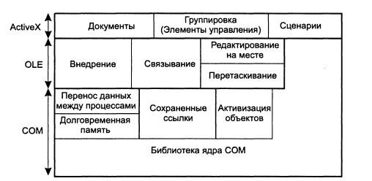
Технология COM
Архитектура СОМ
Эта технология описывает модель объекта и способы взаимодействия объектов и программ.
‹#›
Notes:
‹#›
‹#›
Целью создания СОМ была поддержка разработки компонентов, которые могли бы динамически активизироваться и взаимодействовать друг с другом. Компонент в СОМ — это исполняемый код, содержащийся в динамически компонуемой библиотеке (DLL) или исполняемой программе.

Slide 26
Расширения технологии COM
OLE - технология связывания и внедрения объектов {Object Linking and Embedding) Серверы автоматизации (OLE-автоматизация) - возможность автоматического общения между компонентами COM и приложениями через базовый интерфейс, Активные серверные страницы -файлы имеют расширение .asp.
ActiveX — этим термином в настоящее время называют все, что относится к OLE, плюс некоторые новшества, к которым относят гибкую способность компонентов выполняться в разных процессах, поддержку сценариев и более или менее стандартную группировку объектов в так называемые элементы управления ActiveX. В виде элемента ActiveX может быть реализовано все что угодно — от обычной кнопки до полнофункциональной электронной таблицы. Такой подход к разработке программных продуктов называется компонентным программированием.
Среди экспертов по DCOM (даже внутри Microsoft) не существует согласия по вопросу о точном определении ActiveX, поэтому мы даже не будем пытаться дать подобное определение.
‹#›
Notes:
‹#›
‹#›

Slide 27
Технология DCOM
DCOM (Distributed COM) — расширение COM для поддержки связи между объектами на различных компьютерах по сети (1996г).
Протокол DCOM, известный как объектный RPC (ORPC) использует стандартные пакеты RPC с дополнительной, необходимой для DCOM информацией.
Заголовок вызова содержит идентификатор указателя интерфейса (IPID), который используется для идентификации интерфейса необходимого объекта на сервере, а параметры начинаются с дополнительного неявного аргумента.
Данные в пакете ORPC передаются в стандартном формате NDR с дополнительным типом данных, представляющим собой идентификатор объекта.
Клиент должен периодически подтверждать свою активность путём «пингования» сервера. Если период пингования истёк без получения «пинга», считается, что клиент завершил работу аварийно и все его ссылки на интерфейсы объекта уничтожаются.
‹#›

Slide 28
Технология DCOM
В противоположность CORBA, DCOM не является результатом деятельности комитета (существует всего лишь 300-страничное черновое описание СОМ, датированное октябрем 1995 года). Это повлекло за собой отсутствие хорошо спроектированной архитектуры с минимальным набором базовых элементов, из которых строятся компоненты и службы. В настоящее время DCOM — крайне запутанная система, в которой множество сходных действий выполняются множеством разных способов, и подобное сосуществование различных решений временами кажется невозможным.
Однако сравнивая DCOM с CORBA, можно обоснованно утверждать, что DCOM — это технология, которая в значительной степени доказала свое право на существование. Десятки миллионов человек каждый день используют Windows в сетевой среде, а значит, DCOM — широко распространенная система. В этом смысле CORBA или любым другим распределенным системам до нее еще расти и расти.
‹#›

Slide 29
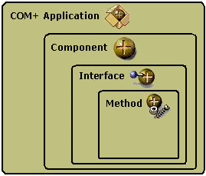
Технология DCOM
Как и в CORBA, объектная модель в DCOM построена на реализации интерфейсов. Грубо говоря, объект DCOM — это просто реализация интерфейса.
Один объект может реализовывать одновременно несколько интерфейсов. Но в отличие от CORBA в DCOM имеются только бинарные интерфейсы (binary interfaces). Такой интерфейс представляет собой таблицу с указателями на реализации методов, которые являются частью интерфейса.
Для определения интерфейса по-прежнему используется специальный язык определения интерфейса (IDL). В DCOM также имеется такой язык под названием MIDL (Microsoft IDL — язык IDL от Microsoft), при помощи которого генерируются бинарные интерфейсы стандартного формата.
‹#›

Slide 30
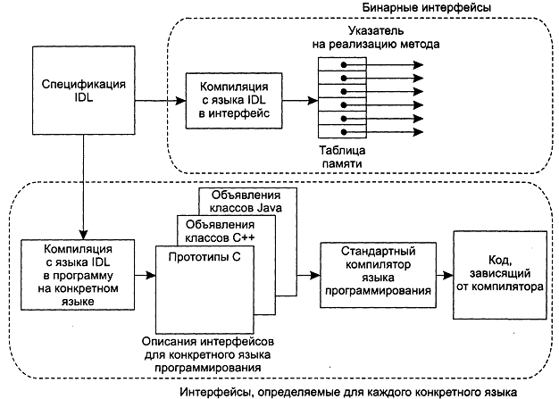
Технология DCOM
Достоинство бинарных интерфейсов состоит в том, что они не зависят от языка программирования. В случае CORBA каждый раз для поддержки нового языка программирования необходимо отображать описания IDL на конструкции этого языка. Подобная стандартизация в случае бинарных интерфейсов не нужна.
Разница между этими двумя подходами:
‹#›

Slide 31
CORBA vs DCOM
При прочих равных условиях CORBA позволяет создавать распределенные системы быстрее, чем COM, за счет большей функциональности middleware и, соответственно, меньшей нагрузки на прикладного разработчика.
Объективно CORBA сложнее за счет того, что она предназначена для решения существенно более сложных задач, чем COM. При разработке реальных проектов нужно иметь в виду, что распределение “интеллектуальной” нагрузки среди участников разработки для COM и CORBA несколько отличается: в случае COM требуются более квалифицированные (но более узко специализированные) программисты, а для CORBA можно задействовать программистов среднего уровня, но чрезвычайно важно иметь квалифицированных архитектора проекта и руководителей групп программистов.
‹#›
Notes:
‹#›
‹#›

Slide 32
CORBA vs DCOM
Несмотря на внешнюю похожесть, что вызвано общностью решаемых задач, между COM и CORBA, пожалуй, больше различий, чем сходства. В большинстве случаев либо нецелесообразно использовать CORBA (для небольших и простых проектов под Windows просто по причине относительно высоких затрат на приобретение программного обеспечения, лицензий и пр.), либо практически невозможно использовать COM (для сложных, масштабируемых, высоконадежных проектов или просто при работе в гетерогенных средах, а не только в Windows).
Windows-приложения, ориентированные на взаимодействие с Microsoft Office, всегда будут использовать COM; проекты с использованием Java и любых Java-технологий (кроме Microsoft J++), как говорится, “сам бог велел” строить на основе CORBA. Во многих случаях выбор технологии диктует выбор той или иной части проекта: если вы планируете работать, например, с ORACLE, то, безусловно, гораздо лучше ориентироваться на CORBA.
Таким образом, область, где эти технологии реально конкурируют очень невелика.
‹#›
Notes:
‹#›
‹#›

Slide 33
Технологии .NET, J2EE, WEB-сервисы
‹#›

Slide 34
.NET
Считается, что платформа .NET Framework явилась ответом компании Microsoft на набравшую к тому времени большую популярность платформу Java компании Sun Microsystems (ныне принадлежит Oracle).
Хотя .NET является патентованной технологией корпорации Microsoft и изначально была объявлена как кроссплатформенная, но застряла под операционными системами Windows.
Существуют независимые проекты (прежде всего это MonoСуществуют независимые проекты (прежде всего это Mono и Portable.NET), позволяющие запускать программы .NET на некоторых других операционных системах.
Среда .NET добавляет к операционной системе Windows такие важные функции, как автоматическая сборка мусора и простой доступ к базам данных и Интернету, и расширяет компонентную модель COM+. Она развивает среду ASP (Active Server Page).
‹#›

Slide 35
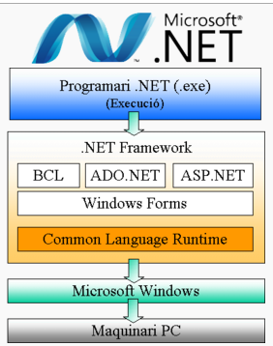
Архитектура .NET
The .NET Framework is a technology that supports building and running the next generation of applications and XML Web services.
Источник: msdn.microsoft.com
Платформа .NET Framework состоит из
общеязыковой среды выполнения (CLR)
и библиотеки классов .NET Framework (BCL).
Среду выполнения (CLR) можно считать агентом, который управляет кодом во время выполнения и предоставляет основные службы:
управление памятью,
управление потоками
и удаленное взаимодействие.
При этом накладываются условия строгой типизации и другие виды проверки точности кода, обеспечивающие безопасность и надежность.
‹#›

Slide 36
Архитектура .NET
Важные части библиотеки классов:
Base Class Library, или так называемая .NET FCL (англ. Framework Class Library), иначе BCL — стандартная библиотека классов платформы «.NET Framework». Программы, написанные на любом из языков, поддерживающих платформу .NET, могут пользоваться классами и методами BCL — создавать объекты классов, вызывать их методы, наследовать необходимые классы BCL и т. д.
Windows Forms — отвечает за разработку графического интерфейса. Фактически является обёрткой над Win32 API.
ADO.NET — предоставляет доступ к данным. В основном используется для работы с базами данных.
ASP.NET — технология разработки веб-сайтов, веб-приложений и веб-сервисов.
‹#›

Slide 37
Архитектура .NET
Важные части библиотеки классов (BCL):
Language Integrated Query (LINQ) — реализация языка запросов, напоминающего по синтаксису SQL в программах на .Net.
Windows Presentation Foundation (WPF) — система создания графических интерфейсов, использующая язык разметки XAML. В отличие от Windows Forms использует графическую технологию DirectX, что обеспечивает более быструю работу за счет аппаратного ускорения графики.
Windows Communication Foundation (WCF) — система обмена данными между приложениями .Net. Используется для создания распределённых приложений.
‹#›

Slide 38
Архитектура .NET
Архитектура .NET базируется на «трех технологических китах»:
Исполняемые файлы компилируются в коды специального промежуточного языка CLI – Common Intermediate Language.
Совместно с кодом программы исполняемые файлы содержат метаданные - всю служебную информацию о приложении.
Приложения .NET компилируются в машинный код по мере необходимости и выполняются в платформенно-зависимой среде выполнения.
Операционные системы корпорации Microsoft - Windows 2000/XP/ME/CE, Win 7-10.
.Net Enterprise Servers..Net Building Block Services).
Интегрированная среда разработки приложений Visual Studio.NET (VS.Net). MS.NET Framework.
‹#›

Slide 39
Архитектура .NET
Программа для .NET Framework, написанная на любом поддерживаемом языке программирования, сначала переводится компилятором в единый для .NET промежуточный байт-код Common Intermediate Language (CIL) (ранее назывался Microsoft Intermediate Language, MSIL). В терминах .NET получается сборка, англ. assembly.
Затем код либо исполняется виртуальной машиной Common Language Runtime (CLR), либо транслируется утилитой NGen.exe в исполняемый код для конкретного целевого процессора.
Использование виртуальной машины предпочтительно, так как избавляет разработчиков от необходимости заботиться об особенностях аппаратной части. В случае использования виртуальной машины CLR, встроенный в неё JIT-компилятор «на лету» (just in time) преобразует промежуточный байт-код в машинные коды нужного процессора.
‹#›

Slide 40
.NET
Промежуточный язык CIL - это независимый от процессора набор инструкций, поддерживающих все стандартные конструкции и операции современных языков программирования.
Он допускает операции с памятью, арифметические и логические операции, обработку исключений, работу с объектами и их свойствами и методами, использование массивов и т. д.
Just In Time (JIT) компилятор выполняет преобразование кода CIL в машинные команды по мере вызова подпрограмм. Как только в коде встречается вызов подпрограммы, загрузчик CLR находит и загружает необходимый фрагмент кода в компилятор JIT. В результате ненужная в данный момент часть кода приложения может быть вообще не откомпилирована.
‹#›

Slide 41
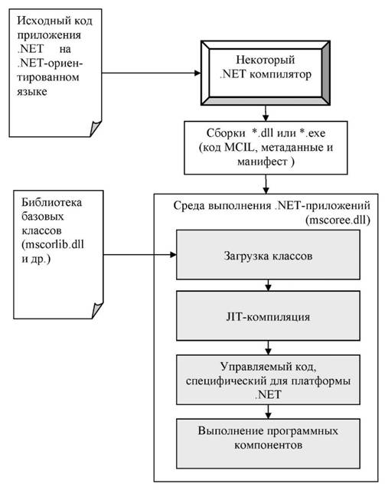
.NET
Откомпилированный в ходе одного сеанса выполнения приложения код можно использовать многократно, CLR позаботится о том, чтобы сохранить его на протяжении сеанса работы с приложением. Кроме этого, CLR может хранить однажды откомпилированный код подпрограмм на жестком диске и вызывать его при повторных обращениях к приложению.
На выходе компилятора создается так называемый управляемый код, который затем исполняется в среде CLR. Код называется управляемым, т. к. он содержит метаданные, позволяющие CLR, кроме очевидной функции управлением компиляцией, выполнять и многие другие операции, к которым относятся проверка безопасности, проверка прав, контроль версий, сборка мусора и т. д. Все это делается с помощью метаданных, содержащихся в сборке приложения .NET.
Схема работы .NET Framework
‹#›

Slide 42
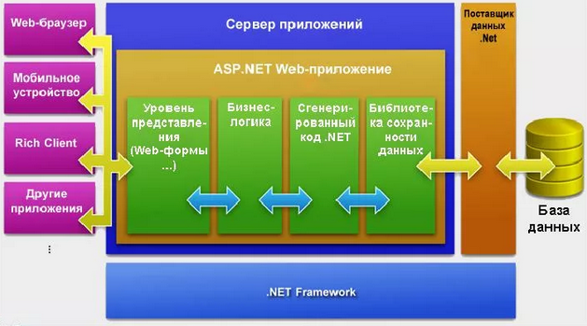
Архитектура .NET
‹#›

Slide 43
Архитектура .NET (итоги:)
Современная технология динамической компиляции позволяет достигнуть высокого уровня быстродействия. Виртуальная машина CLR также сама заботится о базовой безопасности, управлении памятью и системе исключений, избавляя разработчика от части работы.
Архитектура .NET Framework описана и опубликована в спецификации Common Language Infrastructure (CLI), разработанной Microsoft и утверждённой ISO и ECMA. В CLI описаны типы данных .NET, формат метаданных о структуре программы, система исполнения байт-кода и многое другое.
Объектные классы .NET, доступные для всех поддерживаемых языков программирования, содержатся в библиотеке Framework Class Library (FCL).
В FCL входят классы Windows Forms, ADO.NET, ASP.NET, Language Integrated Query, Windows Presentation Foundation, Windows Communication Foundation и другие.
‹#›

Slide 44
J2EE
Java 2 Enterprise Edition
JavaBeans
Java Servlets
Java Server Pages
JDBC
‹#›

Slide 45
J2EE
Платформа Java™ 2 Platform, Enterprise Edition (J2EE™) предоставляет хорошо документированную стандартизованную среду для разработки и запуска распределенных, многоуровневых, основанных на компонентах приложений на Java.
Эта среда автоматически выполняет большую часть низкоуровневой работы при создании приложения, например, настройку служб удаленных соединений, присвоения имен, постоянных данных, защиты и управления транзакциями, позволяя разработчикам сосредоточиться на бизнес-логике приложения.
Логически приложение разделено на компоненты в соответствии с их функциональностью.
Различные компоненты, составляющие J2EE-приложение, установлены на различных компьютерах в зависимости от их уровня в многоуровневой среде J2EE, которой данный компонент принадлежит.
‹#›

Slide 46
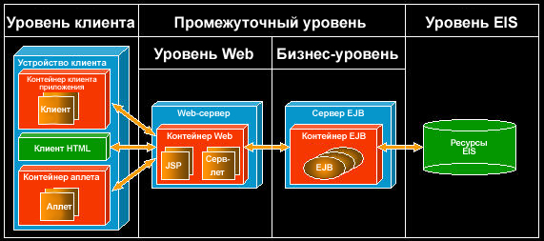
J2EE Архитектура
J2EE - это многоуровневая архитектура распределенных приложений, состоящая из клиентского уровня, промежуточного уровня и уровня EIS (или базового уровня).
‹#›

Slide 47
J2EE Архитектура
Под базовым уровнем понимается уровень информационной системы предприятия (Enterprise Information System, EIS) приложения.
Базовыми системами могут быть, например, RDBMS или системы планирования ресурсов предприятия (Enterprise Resource Planning, ERP).
На промежуточном уровне присутствуют 2 части:
компоненты Web-уровня работают на Web-сервере J2EE, предоставляющем Web-контейнер.
Компоненты бизнес-уровня - на сервере приложения J2EE, предоставляющем контейнер EJB (Enterprise JavaBeans).
Компоненты клиентского уровня работают в клиентских контейнерах. Клиентский уровень может быть реализован следующими способами:
Автономные приложения Java - обычно это GUI (называемый также "толстым клиентом"). Такое приложение Java должно быть установлено на каждом клиентском компьютере. Приложение Java может обращаться к уровню EIS или среднему уровню посредством API
Статические страницы HTML - предоставляют ограниченный GUI для приложения.
Динамический HTML - создается страницами JSP или сервлетами.
Аплеты - запускаются в Web-браузере. Аплеты встраиваются в страницу HTML.
‹#›

Slide 48
J2EE Компоненты
Приложения J2EE создаются из компонентов.
Компонент J2EE - это самостоятельная функциональная программная единица, которая собирается в приложение вместе с относящимися к ней классами и файлами и которая сообщается с другими компонентами. Спецификация J2EE определяет следующие компоненты J2EE:
Прикладные клиенты и апплеты являются компонентами, выполняемыми на клиенте
Компоненты технологий сервлетов Java Servlet и JavaServer Pages (JSP ) являются Web-компонентами, которые выполняются на сервере.
Компоненты Enterprise JavaBeans (EJB) (корпоративные бины) являются бизнес-компонентами, которые выполняются на сервере.
Компоненты J2EE пишутся на Java и компилируются так же, как и любые программы на этом языке. Разница между компонентами J2EE и "стандартными" классами Java состоит в том, что компоненты J2EE собираются в приложение, проверяются на формат и на соответствие спецификациям J2EE, и внедряются в продукт, где они выполняются и управляются сервером J2EE.
‹#›

Slide 49
J2EE Компоненты
Web-компоненты
J2EE Web-компоненты могут быть сервлетами или страницами JSP. Сервлеты являются классами языка Java, которые динамически обрабатывают запросы и конструируют ответы. Страницы JSP являются текстовыми документами, которые выполняются как сервлеты, но обеспечивают более естественный подход к созданию статического содержания.
Статические HTML-страницы и апплеты связываются с Web-компонентами при сборке приложения, но они не рассматриваются как Web-компоненты спецификациями J2EE. Серверные обслуживающие классы которые также могут связываться с Web-компонентами, как и HTML-страницы, не рассматриваются как Web-компоненты.
‹#›

Slide 50
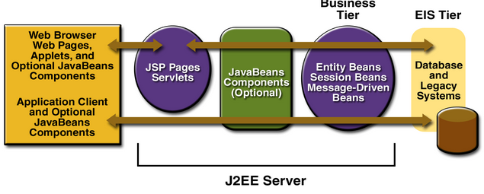
J2EE Компоненты
Бизнес-компоненты
Код, который предназначен для решения задач и удовлетворения нужд определенной прикладной области, такой как банковское дело, торговля или финансы, выполняется корпоративными бинами, выполняющимися в бизнес-слое.
На рисунке показано, как корпоративный бин получает данные от клиентских программ, обрабатывает их (если необходимо), и посылает их на уровень корпоративной информационной системы для сохранения. Корпоративный бин также получает данные из хранилища, обрабатывает их (если необходимо), и посылает их обратно клиентской программе.
‹#›

Slide 51
J2EE контейнеры
Контейнеры предоставляют среду выполнения и стандартный набор служб (API) компонентам J2EE, работающим в контейнере, в дополнение к поддержке стандартных API J2SE.
J2EE определяет следующие типы контейнеров:
контейнер приложений-клиентов
управляет исполнением компонентов клиентского приложения. Клиентские приложения и их контейнер выполняются на клиенте
контейнер апплетов
управляет выполнением апплетов. Состоит из web-браузера и Java- plug-in, выполняющихся на клиенте совместно.
контейнер Web
управляет исполнением JSP-страницы и сервлетов для J2EE-приложения. Web-компоненты и их контейнер выполняются на J2EE-сервере
контейнер EJB
управляет исполнением корпоративных компонентов для J2EE-приложений, исполняется на сервере.
‹#›

Slide 52
J2EE контейнеры
Основные функции контейнеров EJB:
Удаленные соединения
Параллельность
Присвоение имен
Постоянные данные (хранение)
Управление транзакциями
Управление защитой
Управление жизненным циклом
Пулы соединений с базами данных
Сообщения
‹#›

Slide 53
Конкуренция J2EE и .Net
Java 2 Platform, Enterprise Edition (J2EE) и .Net являются конкурирующими технологиями, каждая из которых позволяет создавать Web-службы (Web services).
Официальный документ фирмы Sun определяет Web-службу следующим образом:
Web-служба – это приложение, которое получает запросы от других систем через интернет или интранет, используя для этого коммуникационные технологии, независимые от платформы и поставщика. http://www.theserverside.com/resources/article.jsp?l=WebServices-Dev-Guide
В документе "Defining the Basic Elements of .Net" Microsoft определяет Web-службу так:
Web-службы, основанные на XML, служат для обмена данными между приложениями, и, что более важно, позволяют вызывать другие приложения независимо от того, как эти приложения устроены, на какой платформе они работают и какие устройства используются для доступа к ним. http://www.microsoft.com/net/whatis.asp
‹#›

Slide 54
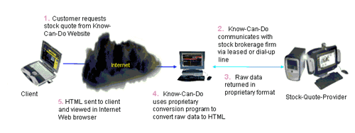
Что было до Web-сервисов
используемая для этого взаимодействия технология весьма дорога, так как специально создана для данной системы.
Дело в том, что Web-сайты, пытались снабдить посетителя огромным количеством информации, относящейся не к основной области деятельности компании, а выставляемой, скорее, из-за желания компании выглядеть более привлекательно (информацию о погоде, курсы акций, новости, почтовые услуги, и т.д.)
Следовательно, им приходилось покупать права на использование первичных данных, а также на то, чтобы представить эти данные удобным для просмотра способом.
После получения прав на использование первичных данных, компаниям приходилось создавать дорогие и требующие больших затрат времени программы, которые преобразовывали первичные данные в формат, пригодный для показа пользователю (обычно - HTML).
‹#›

Slide 55
Что такое Web-служба?
Web-службы (сервисы) появились как решение, позволяющее стандартным способом получать необходимые данные, без какого-либо специально для этого созданного программного или аппаратного обеспечения.
Краеугольным камнем технологии Web-служб является их способность передавать данные от поставщика к потребителю, используя всего лишь повсеместно распространенный HTTP-протокол; при этом в качестве формата данных используется XML.
Отказ от использования собственных коммуникационных протоколов позволяет использовать Web-сервисы в глобальных сетях (что выгодно отличает их от таких технологий как CORBA или DCOM).
Использование XML в качестве формата данных существенно облегчает преобразование первичных данных в формат, пригодный для просмотра пользователем. Такое простое преобразование, не требующее сложных программ для разбора данных, обеспечивается языком XSLT (Extensible Stylesheet Language Transformations).
‹#›

Slide 56
Что такое Web-служба?
Веб-сервисы – это по сути XML-приложения, осуществляющие связывание данных с программами, объектами, базами данных либо с деловыми операциями целиком. Между веб-сервисом и программой осуществляется обмен XML-документами, оформленными в виде сообщений. Стандарты веб-сервисов определяют формат таких сообщений, интерфейс, которому передается сообщение, правила привязки содержания сообщения к реализующему сервис приложению и обратно, а также механизмы публикации и поиска интерфейсов.
Web-службы создают однородное представление для неоднородной среды.
Джеймс Гослинг
‹#›

Slide 57
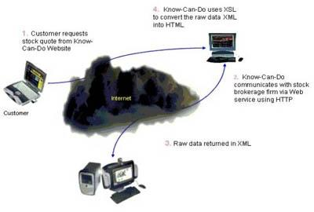
Что дали Web-сервисы
Прежний пример, спроектированный с помощью технологии Web-служб
‹#›

Slide 58
Web-службы J2EE
Хотя технология сервлетов в J2EE и не проектировалась с учетом будущего использования Web-служб, она поддерживает эту технологию.
Продукт Java Web Services Developer Pack (WSDP) содержит все необходимое для создания Java Web-служб. Он содержит в себе Java XML Pack, который позволяет разработчику абстрагироваться от низкоуровневого разбора XML, а также JavaServer Pages (JSP) Standard Tag Library 1.0, Ant 1.4.1, Java WSDP Registry Server 1.0 и Tomcat Java Servlet and JSP container.
‹#›

Slide 59
Web-службы в .NET
Справедливости ради, необходимо поблагодарить Microsoft за работу по доведению важности Web-служб до разработчиков. Компания провела такую огромную работу и затратила такие большие деньги на маркетинговые цели, что многие серьезно полагают, что именно Microsoft разработала технологии, позволяющие использовать Web-службы, хотя на самом деле, конечно, эта роль принадлежит Sun и ее технологии сервлетов.
‹#›

Slide 60
Web-службы и .NET
Новизна .Net в том, что .Net–приложения не компилируются в зависимый от платформы (native) код, например, специфический для архитектуры Intel. Вместо этого компиляция представляет собой процесс из двух шагов:
Код, написанный разработчиком, компилируется в Промежуточный Язык Microsoft (Microsoft Intermediate Language (MSIL), ныне CIL).
Затем с помощью среды Common Language Runtime (CLR) он компилируется в независимый от платформы исполняемый код.
.Net включает в себя С# - язык, весьма похожий на Java. Microsoft также предлагает программу, которая конвертирует Java-код в код на С#.
Разработаны CLR для Linux., таким образом, основное преимущество Java, заключающееся в платформенной независимости начинает сходить на нет.
‹#›

Slide 61
J2EE vs .NET
Microsoft .Net – это платформа, включающая серверы, клиенты и сервисы. Она содержит набор приложений, таких, как Visual Studio .Net, Tablet PC, и .Net My Services.
Отличие J2EE в том, что это всего лишь набор спецификаций. Они определят лишь небольшую часть полноценной платформы, сфокусированную на разработке приложений на стороне сервера. Эти спецификации, такие как JSP и EJB являются клонами технологий операционной системы Microsoft Windows 2000.
Например, JSP – это прямой клон технологии Microsoft Active Server Pages, а EJB - это клон COM+ технологий в Windows. J2EE - это в значительной степени набор спецификаций, спроектированных для облегчения разработки серверных приложений на Unix-системах.
‹#›

Slide 62
J2EE vs .NET
Microsoft .Net спроектирована для поддержки нескольких языков программирования – в настоящее время, Microsoft .Net поддерживает более 20 языков, позволяя создавать .Net приложения на любых языках без затрат на переобучение персонала. Что же касается J2EE, то эта платформа поддерживает единственный язык программирования - Java.
Java - это результат взаимодействия более чем 400 компаний и организаций, а .Net – это продукт одной.
Java приложения могут выполняться на любых ОС: системах уровня предприятия, таких, как Unix, Linux, OS/390, Windows 2000, или HP-UX; операционных системах для десктопов, таких как Mac OS, Windows или Linux; а также операционных системах для мобильных устройств. - .Net была полностью разработана Microsoft и может работать только на операционных системах Microsoft.
‹#›

Slide 63
J2EE vs .NET
Технология Java является открытой и построена на внутриотраслевых стандартах для ПО. Любой желающий может загрузить и изучать код Java -технологии.
Microsoft приоткрыла лишь небольшие части технологии .Net, такие как язык C#, но повесила железный занавес на ключевые области своей платформы и не публикует их в открытую. Microsoft лишь избирательно делает небольшие части своего исходного кода доступными для отдельных партнеров.
‹#›

Slide 64
J2EE vs .NET
Главное преимущество Microsoft .Net в том, что это полноценная платформа, а J2EE ориентирована только на серверное программирование. Более того, J2EE - это лишь набор спецификаций и необходимо приобретать дорогостоящие (обычно порядка $15,000 для одной машины) реализации J2EE.
В отличие от J2EE, Microsoft .Net – это набор продуктов и служб. В дополнение к этому, Microsoft .Net имеет встроенные в платформу XML Web-службы, а не просто использует их, как дополнительно подключаемый механизм. Это позволяет существенно увеличить производительность как самих приложений, так и труда разработчиков. Microsoft .Net разрабатывался с поддержкой интеграции посредством XML Web-служб с использованием протоколов и форматов таких, как SOAP, WSDL и UDDI.
‹#›

Slide 65
РАСПРЕДЕЛЕННЫЕ ТЕХНОЛОГИИ WEB-СЕРВИСОВ
‹#›

Slide 66
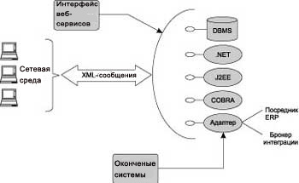
Идея Web-сервисов
Веб-сервисы представляют собой оболочку, обеспечивающую стандартный способ взаимодействия с прикладными программными средами, такими как системы управления базами данных (СУБД), .NET, J2EE, CORBA, и пр.
Интерфейсы веб-сервисов получают из сетевой среды стандартные XML-сообщения, преобразуют XML-данные в формат, "понимаемый" конкретной прикладной программной системой.
‹#›

Slide 67
Идея Web-сервисов
К Web API относятся XML-RPC и JSON-RPC, SOAP и REST. RPC (remote procedure call — «удаленный вызов процедур») — понятие старое, объединяющие древние, средние и современные протоколы, которые позволяют вызвать метод в другом приложении. XML-RPC — протокол, появившийся в 1998 г. вскоре после появления XML. Изначально он поддерживался Microsoft, но вскоре Microsoft полностью переключилась на SOAP, поэтому в .Net Framework мы не найдем классов для поддержки этого протокола. Несмотря на это, XML-RPC продолжает жить до сих пор в различных языках (особенно в PHP) — видимо, заслужил любовь разработчиков простотой. SOAP также появился в 1998 г. стараниями Microsoft. Он был анонсирован как революция в мире ПО. Нельзя сказать, что все пошло по плану Microsoft: было огромное количество критики из-за сложности и тяжеловесности протокола. В то же время, были и те, кто считал SOAP настоящим прорывом. Протокол продолжал развиваться и плодиться десятками новых и новых спецификаций, пока в 2003 г. W3C не утвердила в качестве рекомендации SOAP 1.2, который и сейчас — последний. Семейство у SOAP получилось внушительное: WS-Addressing, WS-Enumeration, WS-Eventing, WS-Transfer, WS-Trust, WS-Federation, Web Single Sign-On.
‹#›

Slide 68
Идея Web-сервисов
К Web API относятся XML-RPC и JSON-RPC, SOAP и REST. Затем, что закономерно, все же появился действительно простой подход — REST. Аббревиатура REST расшифровывается как representational state transfer — «передача состояния представления» или, лучше сказать, представление данных в удобном для клиента формате. Термин “REST” был введен Роем Филдингом в 2000 г. Основная идея REST в том, что каждое обращение к сервису переводит клиентское приложение в новое состояние. По сути, REST — не протокол и не стандарт, а подход, архитектурный стиль проектирования API.
‹#›

Slide 69
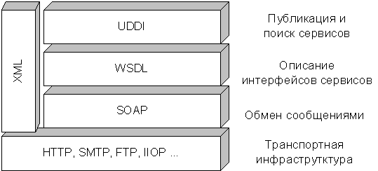
Web-сервисы SOAP
Для того чтобы создать приложение, являющееся Web -сервисом, необходимо применить целый ряд технологий:
Для удаленного взаимодействия с веб-сервисами используется Simple Object Access Protocol (SOAP), который обеспечивает взаимодействие распределенных систем, независимо от объектной модели, операционной системы или языка программирования. Данные передаются в виде XML документов особого формата.
Спецификация SOAP определяет, каким образом связываются сообщения SOAP и транспортный протокол.
Наиболее часто реализуется передача SOAP-сообщений по протоколу HTTP. Также широко распространено использование в качестве транспортного протокола SMTP, FTP, TCP.
‹#›

Slide 70
Идея Web-сервисов
Идея веб-сервиса заключалась в создании такого RPC, который будет инкапсулироваться в HTTP пакеты. У этого стандарта присутствуют базовые понятия: 1.SOAP. Прежде чем вызвать удаленную процедуру, нужно этот вызов описать в XML файле формата SOAP. SOAP – это просто одна из многочисленных XML разметок, которая используется в веб-сервисах. Все, что мы хотим куда-то отправить через HTTP, сначала превращается в XML-описание SOAP, потом записывается в HTTP- пакет и посылается на другой компьютер в сети по TCP/IP.
2. WSDL. Допустим есть веб-сервис, т.е. программа, методы которой можно удаленно вызывать. Но стандарт требует, чтобы к этой программе прилагалось описание, в котором сказано, что «да, вы не ошиблись – это действительно веб-сервис и можно у него вызвать такие-то методы». Такое описание представляется еще одним файлом XML, который имеет другой формат, а именно WSDL. Т.е. WSDL – это просто XML файл описания веб-сервиса и больше ничего.
‹#›

Slide 71
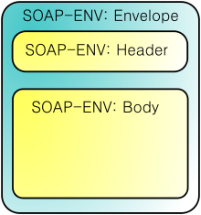
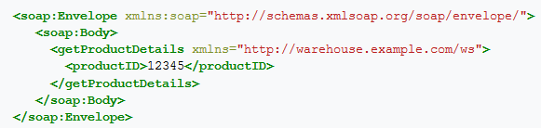
Web-сервисы
SOAP
Итак, SOAP определяет механизм, с помощью которого Web-сервисы могут вызывать функции друг друга.
Структура SOAP-сообщения
‹#›

Slide 72
Протокол SOAP
Web-сервисы
Сообщение SOAP содержит конверт, который описывает содержимое, предполагаемого получателя сообщения и требования к обработке сообщения.
Необязательный элемент header (заголовок) сообщения SOAP содержит инструкции по обработке для приложений, которые принимают сообщение.
Заголовок также может содержать информацию о маршрутизации. С помощью заголовка header поверх SOAP могут надстраиваться более сложные протоколы. Записи в заголовке могут модульно расширять сообщение для таких задач, как аутентификация, управление транзакциями и проведение платежей.
Тело SOAP-сообщения содержит специфичные для приложения данные, предназначенные для предполагаемого получателя сообщения.
‹#›

Slide 73
Протокол SOAP
Web-сервисы
Протокол SOAP разработали корпорации IBM, Microsoft, Lotus Development Corporation, Develop-Mentor и Userland Software. Этот протокол основан на HTTP-XML.
Он позволяет приложениям взаимодействовать между собой через Internet, используя для этого XML-документы, называемые сообщениями SOAP.
Протокол SOAP совместим с любой объектной моделью, поскольку он включает только те функции и методы, которые абсолютно необходимы для формирования коммуникационной инфраструктуры.
SOAP является независимым от платформы и конкретных приложений, а для работы ним может применяться любой язык программирования.
SOAP поддерживает практически любой транспортный протокол, любые методы кодирования данных, которые позволяют приложениям, основанным на SOAP, посылать в сообщениях SOAP информацию практически любого типа (например, изображения, объекты, документы и т.д.).
‹#›

Slide 74
Web-сервисы
WSDL
Согласно определению W3C, "WSDL - формат XML для описания сетевых сервисов как набора конечных операций, работающих при помощи сообщений, содержащих документно-ориентированную или процедурно-ориентированную информацию".
Документ WSDL полностью описывает интерфейс Web-сервиса с внешним миром. Он предоставляет информацию об услугах, которые можно получить, воспользовавшись методами сервиса, и способах обращения к этим методам. Таким образом, в случае если сигнатура метода Web -сервиса точно не известна (например, она изменилась со временем), у целевого Web-сервиса может быть запрошено WSDL-описание − файл, в котором эта информация будет содержаться.
‹#›

Slide 75
Web-сервисы
WSDL
Язык WSDL позволяет описывать следующие объекты:
сервис (service) содержит один или несколько портов (port), каждый из которых задается привязкой порта (binding);
каждая привязка порта определяется типом порта (port type) с некоторым набором параметров, задающим соглашения, используемые при передаче данных;
каждый тип порта содержит описание одной или нескольких операций (operation);
каждая операция состоит в передаче одного или двух сообщений (message), причем, если сообщений два, то одно из сообщений должно быть входящим, а другое исходящим. Также в описании операции могут быть перечислены сообщения об ошибках;
каждое сообщение может состоять из одной или нескольких частей (part);
каждая часть характеризуется некоторым типом данных.
‹#›

Slide 76
Web-сервисы
UDDI
Следующим слоем технологии является сервис Universal Description, Discovery and Integration (UDDI).
Эта технология предполагает ведение реестра Web-сервисов. Подключившись к этому реестру, потребитель сможет найти Web-сервисы, которые наилучшим образом подходят для решения его задач.
Технология UDDI дает возможность поиска и публикации нужного сервиса, причем эти операции могут быть выполнены как человеком, так и другим Web-сервисом или специальной программой-клиентом.
UDDI, в свою очередь, также представляет собой Web-сервис.
‹#›

Slide 77
Web-сервисы
Таким образом, Web-сервисы являются еще одной реализацией системного программного обеспечения промежуточного слоя. Отличительной чертой этой технологии является ее независимость от используемого программного и аппаратного обеспечения, а также использование широко применяемых открытых стандартов (таких как XML) и стандартных коммуникационных протоколов.
В настоящее время Web-сервисы являются очень активно продвигаемой технологией и позиционируются как средство решения целого ряда задач.
Следует отметить, что с их применением могут строиться и так называемые "стандартные" приложения, где в качестве Web -сервиса оформляется серверная часть.
‹#›

Slide 78
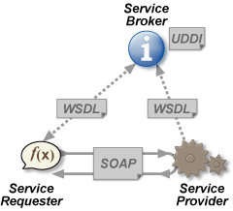
Порядок работы
Web-сервисы
В рамках веб-службы: взаимодействуют три инстанции:
заказчик (service requestor);
исполнитель (service provider);
каталог (service broker).
Когда служба разработана, исполнитель регистрирует её в каталоге, где её могут найти потенциальные заказчики. Заказчик, найдя в каталоге подходящую службу, импортирует оттуда её WSDL-спецификацию и разрабатывает в соответствии с ней свое программное обеспечение. WSDL описывает формат запросов и ответов, которыми обмениваются заказчик и исполнитель в процессе работы.
‹#›

Slide 79
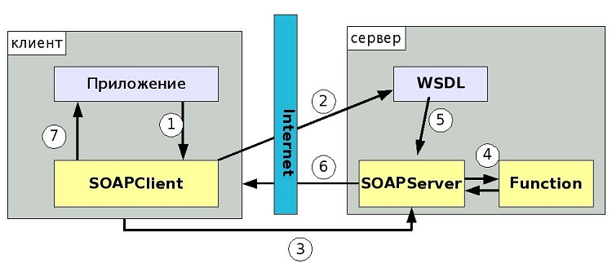
SOAP
Web-сервисы
Схема работы SOAP
‹#›

Slide 80
Достоинства и недостатки
Web-сервисы
Достоинства
Обеспечивают взаимодействие программных систем независимо от платформы.
Основаны на базе открытых стандартов и протоколов.
Использование HTTP позволяет приложениям взаимодействовать через межсетевой экран.
Недостатки
Меньшая производительность и больший объем сетевого трафика по сравнению с такими технологиями как CORBA или DCOM.
‹#›

Slide 81
RESTful API
‹#›

Slide 82
RESTful API
REST –(от англ. Representational State Transfer) - передача репрезентативных состояний
REST – это стиль архитектуры API для распределенных систем.
Автор термина – Рой Филдинг (Roy Fielding)
Термин введен в 2002 г.
В сети Интернет вызов удалённой процедуры может представлять собой обычный HTTP-запрос (обычно «GET» или «POST»; такой запрос называют «REST-запрос»), а необходимые данные передаются в качестве параметров запроса.
‹#›

Slide 83
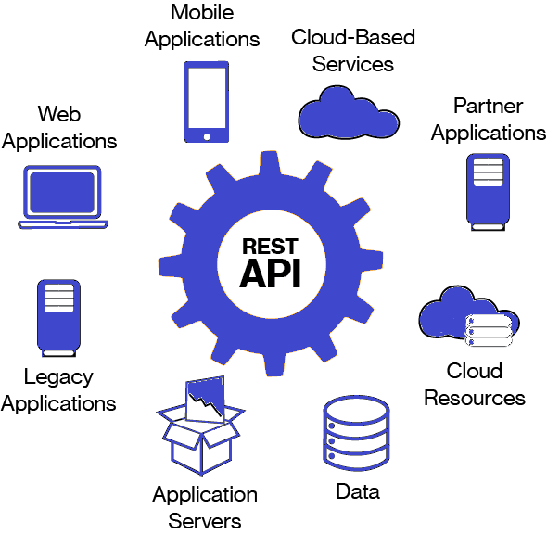
Зачем нужен REST?
Производительность
Масштабируемость
Обобщенность
Простота
Изменяемость
REST доставляет не файлы, как, например, PHP, а данные, поэтому может работать универсально для любых клиентов.
‹#›

Slide 84
В чем суть REST?
REST основывается на протоколе HTTP
Протокол HTTP:
Клиент-серверный протокол приложений, не хранящих информацию о состоянии
Унифицированный формат запросов для основных действий (HTTP-методы GET, POST, PUT, DELETE )
Запросы адресуются определенному URI
HTTP-запрос – конверт, содержащий заголовок, за которым следует описание ресурса (его состояния)
‹#›

Slide 85
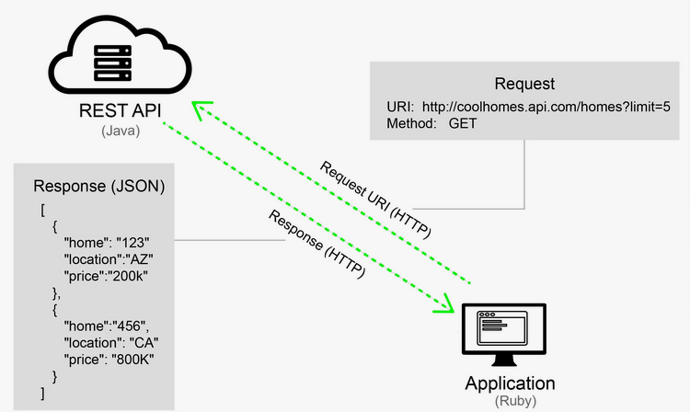
RESTful API
REST определяет, как данные представляются клиенту в удобном для него формате. Обмен данными происходит в формате JSON (более популярен) или XML (менее популярен).
Отличительной особенностью сервисов REST является то, что они позволяют наилучшим образом использовать протокол HTTP.
REST – архитектура имеет набор требований и ограничений.
‹#›

Slide 86
RESTful API
Всего в REST есть шесть требований к проектированию API.
Пять из них обязательные, одно — опциональное:
Клиент-серверная модель (client-server model).
Отсутствие состояния (statelessness).
Кэширование (cacheability).
Единообразие интерфейса (uniform interface).
Многоуровневая система (layered system).
Код по требованию (code on demand) — необязательно.
‹#›

Slide 87
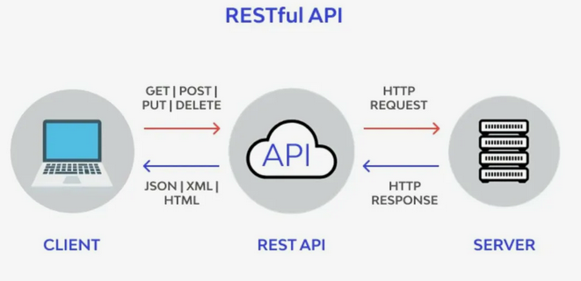
RESTful API 1. Клиент-серверная модель
Представим, что вы делаете сервис для учёта деловых переписок. Сами переписки хранятся на сервере, а доступ к ним можно получить из мобильного приложения. Оно не будет хранить никаких данных — только отправлять запросы на сервер, получать ответы и отображать их на экране смартфона.
Если вы когда-нибудь захотите полностью изменить логику работы сервера, то это никак не отразится на мобильном приложении. До тех пор, пока они понимают запросы и ответы друг друга, конечно.
А чтобы дать доступ к сервису из десктопного приложения и личного сайта, достаточно написать два новых клиента — а на сервере ничего менять не надо. Такая вот гибкость.
‹#›

Slide 88
RESTful API 2. Отсутствие состояния
Второй принцип настолько важен, что даже отражён в названии архитектурного стиля — Representational State Transfer. Это значит, что на сервере не хранится никаких данных о прошлых взаимодействиях с клиентом — каждый запрос должен содержать всю информацию для его обработки.
Например, кто-то запросил последнее сообщение от ООО «Рога и копыта». В этом запросе содержится вся информация, которая нужна серверу, чтобы дать корректный ответ.
Если клиент потом хочет получить предпоследнее сообщение, то он не может просто сказать: «Дай мне соседний ресурс» — ему нужно заново составить полный запрос по всем правилам.
Это снижает нагрузку на сервер, что особенно полезно, если к нему подключено одновременно много клиентов. Не нужно хранить дополнительную информацию о прошлых обращениях каждого из них. Достаточно обработать каждый запрос в отдельности.
Даже если какой-то из предыдущих запросов потеряется, это не сломает логику взаимодействия клиента и сервера, потому что каждый запрос самодостаточен.
‹#›

Slide 89
RESTful API 3. Кэширование
Иногда клиент запрашивает с сервера одни и те же данные по несколько раз — например, вы постоянно обращаетесь к какому-нибудь важному письму в сервисе для учёта деловых переписок.
Если при каждом таком запросе сервер будет с нуля собирать нужные данные и отправлять их клиенту, нагрузка на систему повысится — особенно когда таких повторов много. Решением проблемы в REST API стало кэширование, то есть сохранение части данных у клиента или на промежуточных серверах.
Однако тут тоже важно подойти к делу без излишнего фанатизма и не кэшировать всю информацию подряд. Во-первых, для этого потребовались бы слишком большие объёмы памяти. Во-вторых, какие-то данные (скажем, количество исходящих писем) со временем могут устаревать — зачем же держать этот неактуальный хлам в кэше? Именно поэтому в каждом ответе сервера на запрос есть пометка о том, можно ли его кэшировать.
‹#›

Slide 90
RESTful API 4. Единообразие интерфейса
Должен быть единый способ обращения к каждому ресурсу. Например, мы хотим добавить в наш сервис новую функциональность для просмотра данных о денежных переводах. Понятно, что логика интерфейса для обращения к ним должна быть такой же, как и для всего, что было в сервисе раньше.
Файлы обычно передаются клиенту не в том виде, в котором хранятся на сервере. В вебе их часто преобразуют в JSON или XML и только потом отправляют клиенту. Ответ на запросы к новому ресурсу должен приходить в том же формате, что и к старым, и сразу же содержать дополнительную информацию: что разрешается делать с ресурсом, можно ли его изменять и удалять на сервере и так далее.
Для реализации единообразного интерфейса в REST API используется принцип HATEOAS (Hypermedia as the Engine of Application State).
‹#›

Slide 91
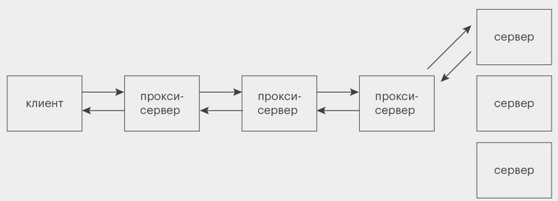
RESTful API 5. Многоуровневая система
До сих пор мы рассматривали сервер как единую сущность. Но его структура куда сложнее. Между ним и клиентом есть несколько промежуточных узлов, выполняющих вспомогательные функции, — прокси-серверы.
Они используются для кэширования, обеспечения безопасности, дополнительной обработки данных. Если основных серверов несколько, то дополнительные серверы-балансировщики могут распределять нагрузку между ними и решать, в какой из них направлять запрос:
Никто из участников цепочки не знает всего пути, который проходит запрос, — только своих «соседей» справа и слева. Ни клиент, ни один из прокси-серверов не знает, к кому он обращается — к основному сервису или к другому прокси. В REST API это работает в обе стороны: никакие серверы (ни основные, ни прокси) не знают, кому отправляют ответ и уходит ли он куда-то дальше.
‹#›

Slide 92
RESTful API 6. Код по требованию (необязательно)
Этот принцип означает, что сервер в ответ на запрос может отправить исходный код, который выполняется уже на стороне клиента. Благодаря этому можно передавать целые сценарии. Например, динамические элементы пользовательского интерфейса, написанные на JavaScript.
В REST API требование необязательно, потому что не всем сайтам и сервисам нужно умение работать с готовыми скриптами.
‹#›

Slide 93
Как разработать REST?
REST и Ресурсы
Разрабатывая REST вам нужно думать о приложении с точки зрения ресурсов: Определите, какие ресурсы вы хотите открыть для внешнего мира Используйте глаголы, уже определенные протоколом HTTP, для выполнения операций с этими ресурсами. Вот как обычно реализуется служба REST: Формат обмена данными: здесь нет никаких ограничений. JSON — очень популярный формат, хотя можно использовать и другие, такие как XML
Транспорт: всегда HTTP. REST полностью построен на основе HTTP.
Определение сервиса: не существует стандарта для этого, а REST является гибким. Это может быть недостатком в некоторых сценариях, поскольку потребляющему приложению может быть необходимо понимать форматы запросов и ответов. Однако широко используются такие языки определения веб-приложений, как WADL (Web Application Definition Language) и Swagger.
REST фокусируется на ресурсах и на том, насколько эффективно вы выполняете операции с ними, используя HTTP.
‹#›

Slide 94
Как разработать REST?
URI ресурса
Когда вы разрабатываете RESTful сервисы, вы должны сосредоточить свое внимание на ресурсах приложения. Способ, которым мы идентифицируем ресурс для предоставления, состоит в том, чтобы назначить ему URI — универсальный идентификатор ресурса. Например: Создать пользователя: POST /users
Удалить пользователя: DELETE /users/1
Получить всех пользователей: GET /users
Получить одного пользователя: GET /users/1
‹#›

Slide 95
Как разработать REST?
Методы REST API
Так как REST — архитектурный подход, а не протокол, в нём не заложено никаких конкретных методов. Но чаще всего его применяют вместе со стандартом HTTP, в котором заложены собственные методы.
Если кратко, то в HTTP прописан набор действий, который можно описать аббревиатурой CRUD: create — «создать», read — «прочитать», update — «обновить», delete — «удалить».
Для каждого такого действия существуют один или несколько глаголов — это и есть методы. Например, GET для чтения, а PUT и PATCH — для разных видов обновления. Глагол-метод применяется к URL-адресу нужного ресурса, который в «предложении» выполняет роль существительного.
‹#›

Slide 96
Как разработать REST?
Всякий раз, когда вы разрабатываете сервис, такой как REST API или SOAP API, вы можете выбрать один из двух подходов:
Contract First и разработка кода на основе контракта;
Code First и генерируйте контракт из кода.
‹#›

Slide 97
Как разработать REST?
Contract First подход
При подходе «Contract First» (контракт сначала) вы сначала определяете контракт, а затем внедряете сервис.
Когда мы начинаем с заключения договора, мы определяем WSDL, а затем делимся им с нашим потребителем. Все это может произойти еще до того, как мы внедрим сервис и сделаем его доступным. Контракт сообщает потребителю, каким ожидается обмен запросами и ответами. Как только договор заключен, поставщик услуг может работать над предоставлением услуги, соответствующей договору. Потребитель услуг может работать над разработкой приложения для его использования.
Code-First подход
«Code first» (Сначала код) — это подход к разработке программного обеспечения, в котором сначала создается код реализации системы, а затем на его основе автоматически генерируется соответствующая схема базы данных или контракт между компонентами.
‹#›

Slide 98
Когда использовать REST?
Архитектурный стиль REST — самый распространённый подход к проектированию API. Вот в каких случаях его применяют:
пропускная способность соединения с сервером ограничена;
нужно соединить мобильные приложения с серверными;
проект разбит на микросервисы;
сервис предоставляет свои возможности другим разработчикам;
используется AJAX;
в условиях, когда необходимо кэшировать запросы;
известно, что систему нужно будет масштабировать.
‹#›

Slide 99
Как выглядит REST?
Пользователь хочет обновить свой заказ
‹#›

Slide 100
Как выглядит REST?
/customers/jlsmith
GET
<customer>
<name>James L. Smith</name>
<portrait> htt http http://jameslsmith.com/my_portrait.png</portrait>
<orders>http://orderservice.com/customers/jlsmith/orders</orders>
</customer>
‹#›

Slide 101
/customers/jlsmith /customers/jlsmith/orders
Как выглядит REST?
GET
GET
<orders>
<customer>htt<customer>http<customer>http://orderservice.com/customers/jlsmith</customer>
<next>http://orderservice.com/customers/jlsmith/orders?before=11</next>
<order id="20">
<uri>http://orderservice.com/orders/1234</uri>
<status>open</status>
</order>
...
</orders>
‹#›

Slide 102
/customers/jlsmith /customers/jlsmith/orders /orders/1234
Как выглядит REST?
GET
GET
GET
<order>
<customer>http://orderservice.com/customers/jlsmith</customer>
<status>open</status>
<item quantity="1">”Building RESTful Apps”</item>
</order>
‹#›

Slide 103
/customers/jlsmith /customers/jlsmith/orders /orders/1234
Как выглядит REST?
GET
GET
GET
PUT
<order>
<customer>http://orderservice.com/customers/jlsmith</customer>
<status>open</status>
<item quantity="4">”Building RESTful Apps”</item>
</order>
‹#›

Slide 104
Как выглядит REST?
GET /book/ — получить список всех книг GET /book/3/ — получить книгу номер 3
PUT /book/ — добавить книгу (данные в теле запроса)
POST /book/3 – изменить книгу (данные в теле запроса)
DELETE /book/3 – удалить книгу
Или через POST:
POST /book/ – добавить книгу (данные в теле запроса)
POST /book/3 – изменить книгу (данные в теле запроса)
POST /book/3 – удалить книгу (тело запроса пустое)
Проектирование веб-API RESTFUL: https://learn.microsoft.com/ru-ru/azure/architecture/best-practices/api-design
‹#›

Slide 105
Какие есть альтернативы для REST?
SOAP
Simple Object Access Protocol
Разработан Microsoft в 1998 г.
Альтернатива CORBA и DCOM
Предназначался для RPC
Является “стандартом”
‹#›

Slide 106
REST или SOAP?
 | REST | SOAP
Применение | Управление ресурсами | Реализация бизнес- логики
Формат данных | XML, JSON,… | XML
Кэшируемость запросов | Да | Нет
Словарь | Основан на словаре HTTP | Требует реализации
Документация | Краткая | Объемная
‹#›

Slide 107
REST vs SOAP
SOAP веб-сервисы
XML, WSDL
Работа с методами
Поддержка транзакций, уровней безопасности и пр.
Большое кол-во спецификаций
Различные транспортные уровни
Сложнее в разработке
RESTful веб-сервисы
Ресурс ориентированная технология
HTTP запросы
Для несложной бизнес-модели
Работа с ресурсами, а не методами
Легче разрабатывать
‹#›

Slide 108
REST vs SOAP
Определения услуг
SOAP использует WSDL (Web Services Description Language) — язык описания веб-сервисов и доступа к ним, основанный на языке XML.
REST не имеет стандартного языка определения сервиса. Несмотря на то, что WADL был одним из первых предложенных стандартов, он не очень популярен. Более популярно использование Swagger или Open API.
Транспорт
SOAP не накладывает никаких ограничений на тип транспортного протокола. Вы можете использовать либо Web протокол HTTP, либо MQ. REST подразумевает наилучшее использование транспортного протокола HTTP
‹#›

Slide 109
REST vs SOAP
Простота реализации
RESTFful веб-сервисы, как правило, гораздо проще реализовать, чем веб-сервисы на основе SOAP. REST обычно использует JSON, который легче анализировать и обрабатывать. В дополнение к этому, REST не требует наличия определения службы для предоставления веб-службы.
Однако в случае SOAP вам необходимо определить свой сервис с использованием WSDL, и при обработке и анализе сообщений SOAP-XML возникают большие накладные расходы.
‹#›

Slide 110
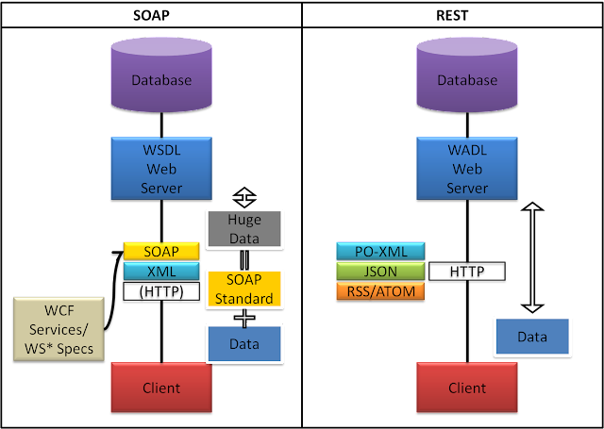
REST vs SOAP
‹#›

Slide 111
Развертывание WEB-сервисов
Серверы приложений (доп. информация)
Для реализации распределенной системы на основе Web-сервиса необходимо установить сервер приложений.
Серверы приложений: типы, назначение, функции
Серверы приложений — это программное обеспечение, предназначенное для создания систем с выделенными сервисами бизнес-логики. Чаще всего серверы приложений выполняются под управлением серверных операционных систем (различных версий UNIX, Windows NT Server, Windows 2000 Server).
Компоненты, реализующие бизнес-логику распределенного приложения и выполняющиеся под управлением сервера приложений, могут представлять собой COM- или CORBA-объекты, Java-серверы либо Enterprise Java Beans (EJB) — Java-компоненты. Многие серверы приложений позволяют реализовать приложения, устойчивые к сбоям.
‹#›

Slide 112
Серверы приложений: типы, назначение, функции
Серверы приложений (доп. информация)
В настоящее время серверы приложений являются основой многих корпоративных решений, например распределенных приложений, реализующих следующие схемы:
«предприятие — потребитель» (B2C, business-to-consumer), такие как онлайновая продажа товаров, бронирование билетов и мест в гостиницах, услуги страхования;
«предприятие — предприятие» (B2B, business-to-business), такие как виртуальные торговые площадки, позволяющие заключать торговые сделки между предприятиями;
«предприятие — сотрудник» (B2E, business-to-employer), такие как корпоративные порталы.
‹#›

Slide 113
Серверы приложений: типы, назначение, функции
Серверы приложений (доп. информация)
Нередко в корпоративных решениях применяются конфигурации, содержащие несколько серверов приложений. Как правило, подобные решения обладают многозвенной архитектурой, при этом серверы приложений обычно располагаются между сервером баз данных и Web-сервером либо между сервером баз данных и клиентскими приложениями. Нередко функциональность Web-сервера реализуется и в самом сервере приложений.
Современные серверы приложений в большинстве случаев характеризуются возможностью построения кластеров и распределения нагрузки, а также средствами восстановления после сбоев, поскольку требования к надежности и производительности приложений, использующих продукты подобного класса, обычно весьма высоки.
‹#›

Slide 114
Серверы приложений: типы, назначение, функции
Серверы приложений (доп. информация)
Из технологий, поддерживаемых современными серверами приложений, следует в первую очередь отметить
средства интеграции приложений, созданных на различных платформах, в том числе поддержку Web-сервисов,
средства разработки приложений,
наличие продуктов специализированного назначения, основанных на данном сервере приложений (например, средств управления информационным наполнением),
поддержку беспроводных коммуникаций.
Лидерами рынка серверов приложений на данный момент является компания IBM. Из других наиболее известных продуктов, относящихся к категории серверов приложений, следует отметить серверы компаний Oracle, Borland, Sybase.
‹#›

Slide 115
Распределенные объектные технологии
Вопросы к экзамену:
Дайте характеристику распределенным объектным технологиям.
Опишите архитектуру CORBA, назначение ее функциональных частей. Назовите достоинства и недостатки CORBA.
Дайте краткую сравнительную характеристику технологий CORBA и COM.
Что такое компонент? Каковы преимущества объектно-компонентной модели?
Перечислите и охарактеризуйте основные черты и составляющие технологии COM?
Какова архитектура DCOM и особенности распределенного взаимодействия в DCOM?
Дайте определение WEB-сервиса. Опишите принципы функционирования и технологии WEB-сервисов.
Дайте сравнительную характеристику .NET и J2EE. Каково основное предназначение этих технологий?
Опишите функционал технологий, входящих в состав WEB-сервисов (Архитектура).
Дайте определение REST, перечислите требования к нему.
Понятие и роль ресурсов в REST.
Проведите сравнительную характеристику SOAP и REST.
‹#›

Slide 116
Литература
Л Е. Карпов. "Архитектура распределенных систем программного обеспечения", М., МАКС Пресс, 2007.
Gustavo Alonso, Fabio Casati, Harumi Kuno, Vijay Machiraju. "Web Services. Concepts, Architectures and Applications". Springer-Verlag, 2004.
Jonathan Lurie и R. Jason Belanger/ Смертельная схватка: .Net против J2EE http://www.javaportal.ru/java/articles/netvsj2ee.html
http://gouspo.ru/?p=217http://gouspo.ru/?p=217. Серверы приложений.
Проектирование веб-API RESTFUL: https://learn.microsoft.com/ru-ru/azure/architecture/best-practices/api-design
REST, что же ты такое? Понятное введение в технологию для ИТ-аналитиков: https://habr.com/ru/articles/590679/
Введение в REST API — RESTful веб-сервисы https://habr.com/ru/articles/483202/
‹#›

